Slide 1
De Makerbot
Sarah Stinissen

Slide 2
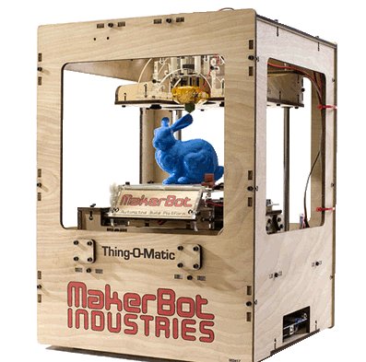
Inleiding
3D-printen in praktijk
Model
Slicen van model
Implementeren van code

Slide 3
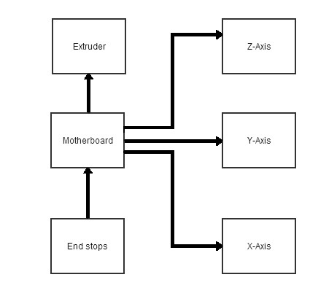
Hardware

Slide 4
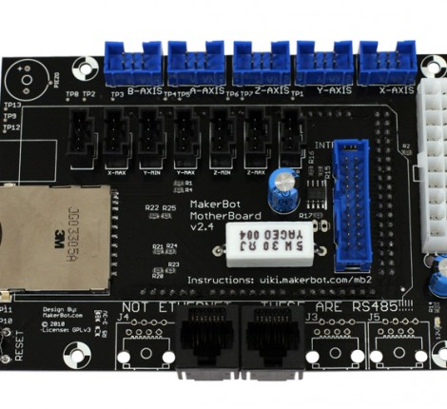
Onderdelen hardware
Motherboard

Slide 5
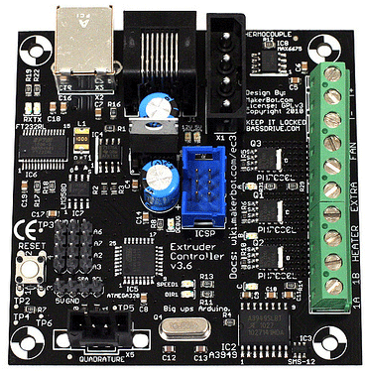
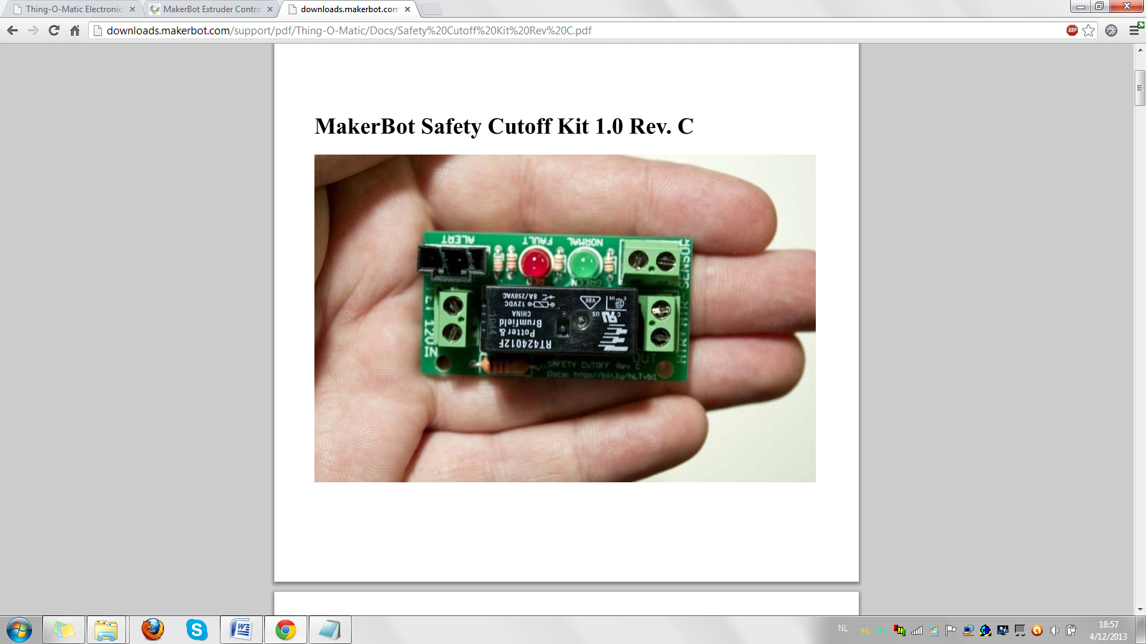
Extruder
Extruder controller
Safety cutoff
A-axis controller

Slide 6
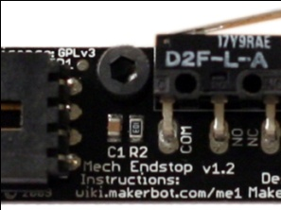
Endstops

Slide 7
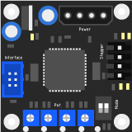
X,Y,Z axis controllers

Slide 8
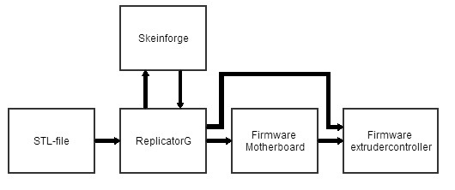
Software

Slide 9
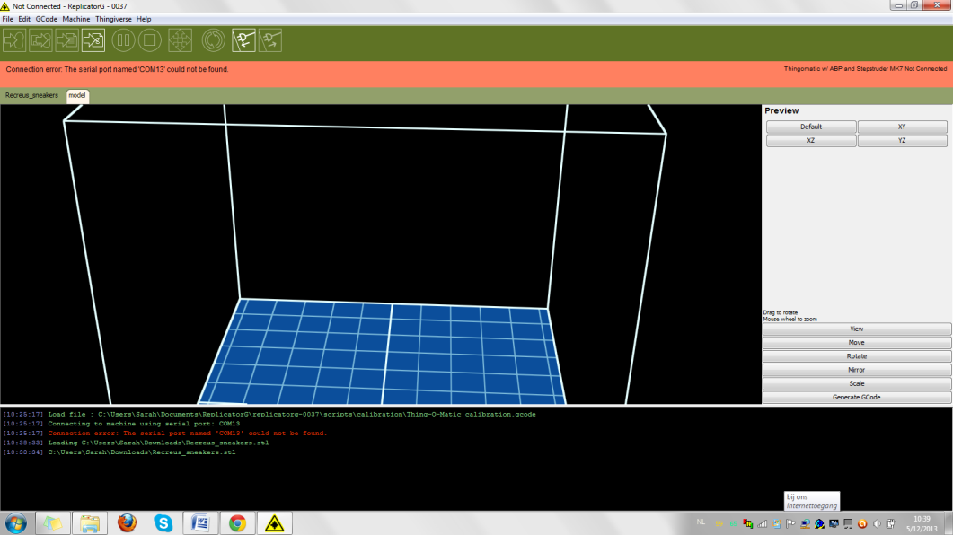
ReplicatorG

Slide 10
STL-formaat
Beschrijft model
Driehoeken
Carthesiaanse weergave

Slide 11
Skeinforge
G-code generator

Slide 12
G-code
Reeks operatoren
Stapsgewijze uitvoering

Slide 13
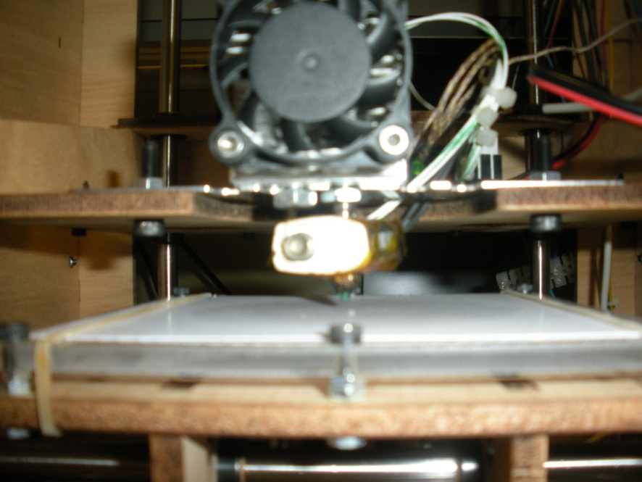
Besluit
Vervangen kopstuk
Printen object met behulp van makerbot

